Slide 1

Odborná praxe
LUNA PROGRESS s.r.o
Nicola Kahudová
28766

Slide 2
Luna Progress s.r.o.
Rok založení: 1993
Sídlo: Zdenice 40, 383 01 Nebahovy
Majitelé: Jan Ludačka, Josef Nachlinger
Zaměření:
  Herní prvky
  Herní sestavy prvků
  Workoutová hřiště
  Fitness prvky
  Dopadové plochy
  Montáž herních prvků

Slide 3
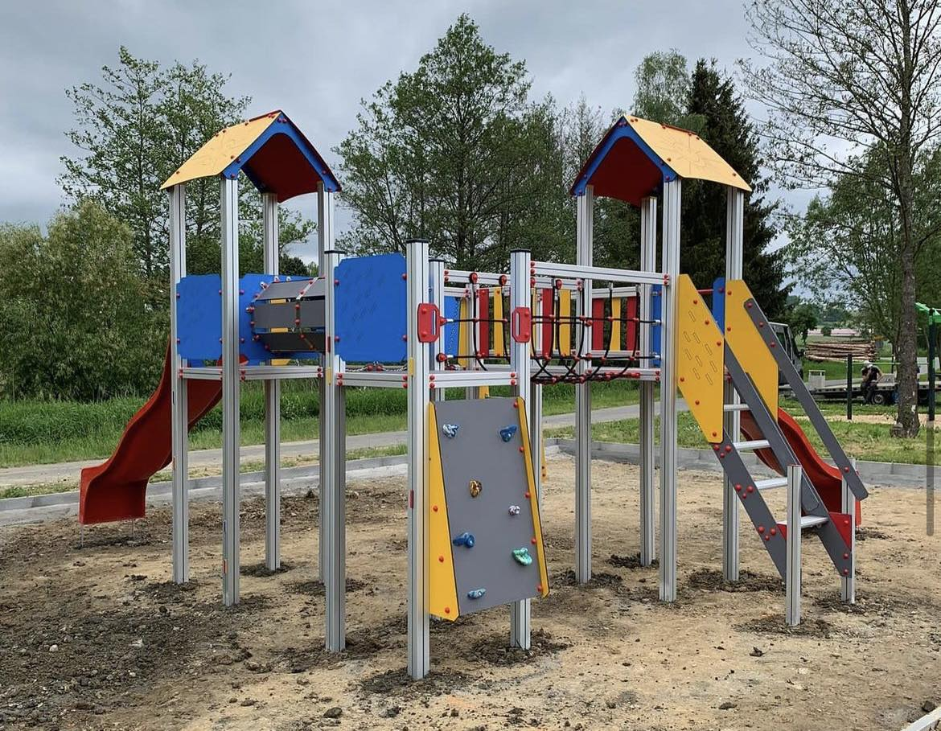
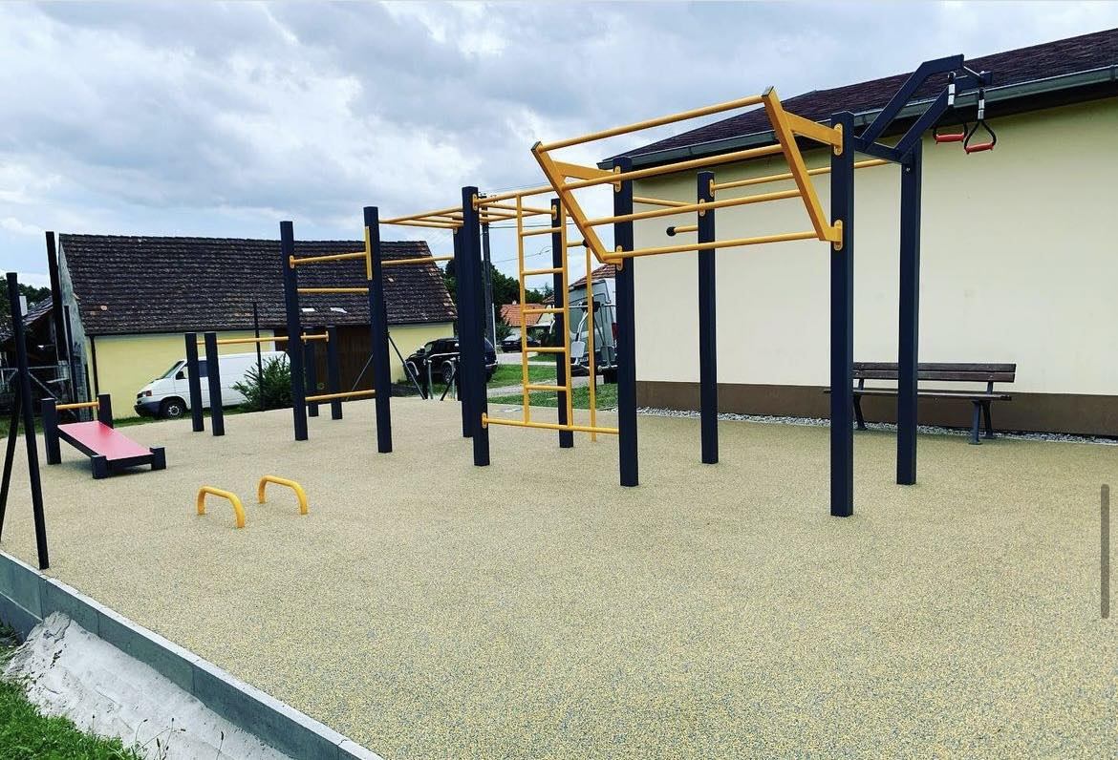
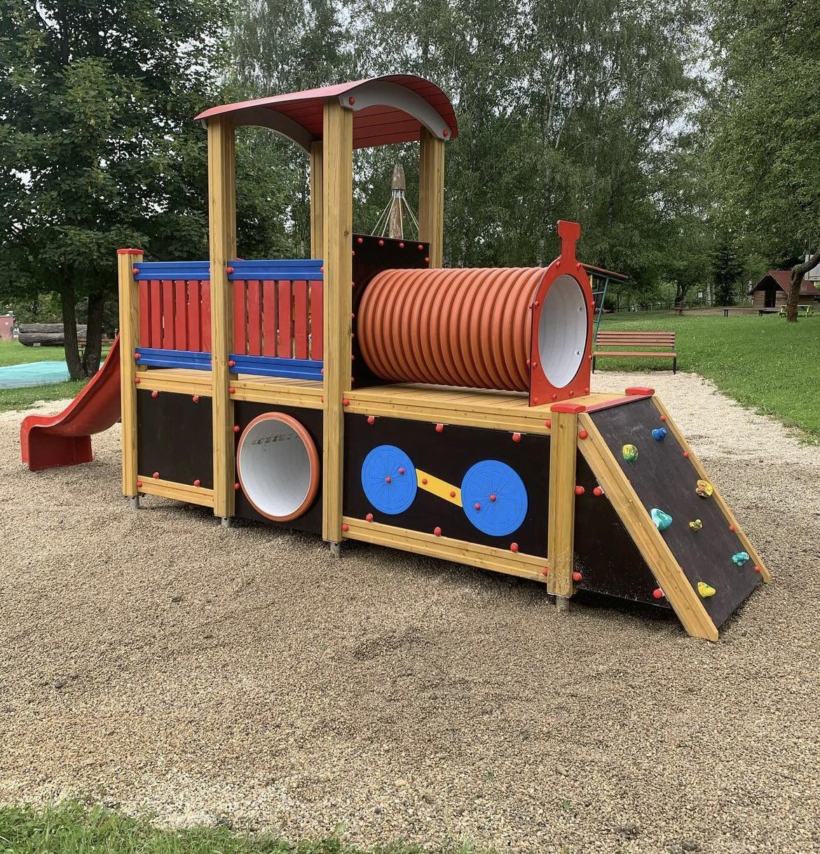
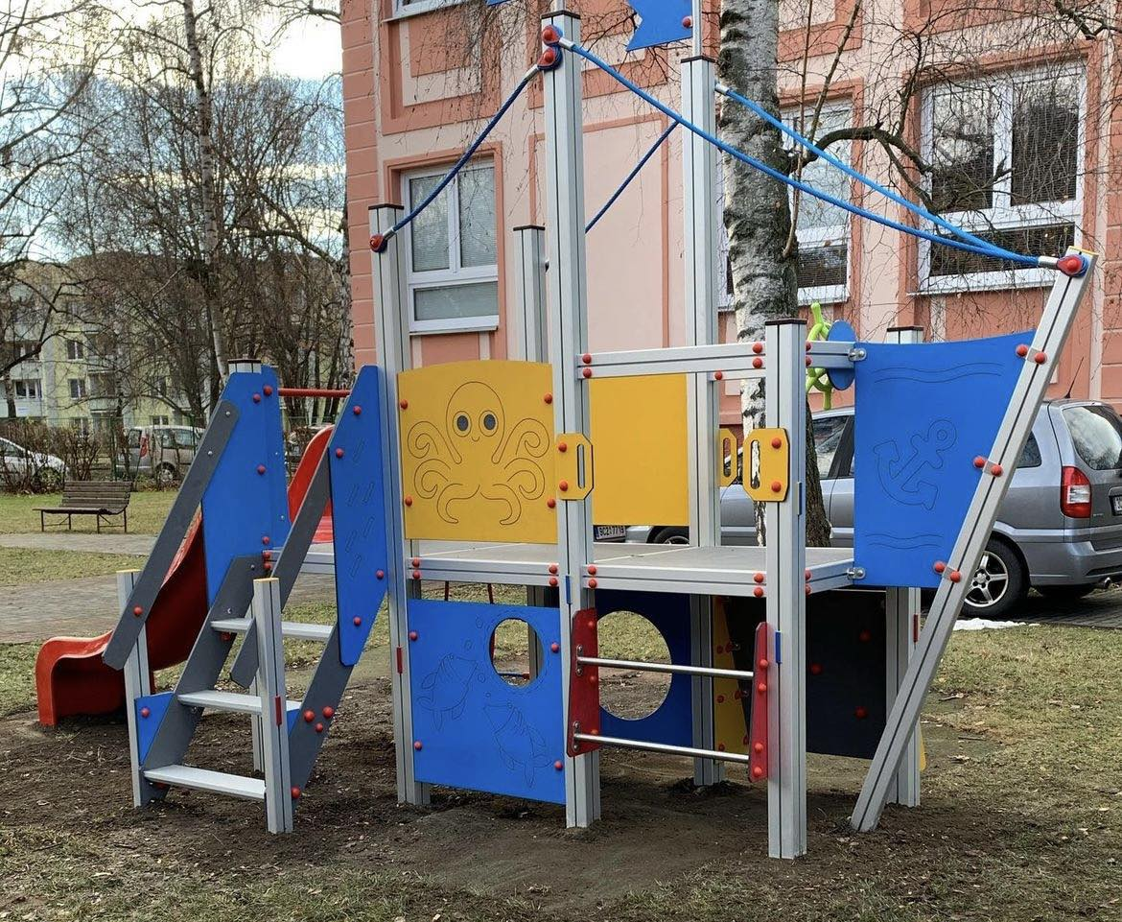
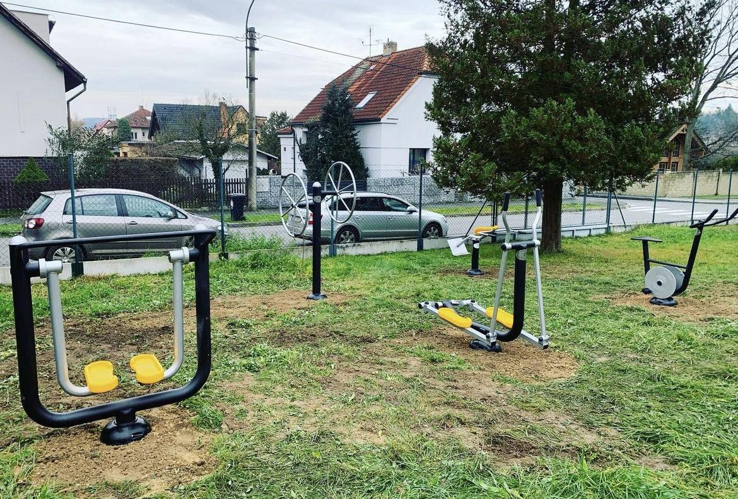

Slide 4
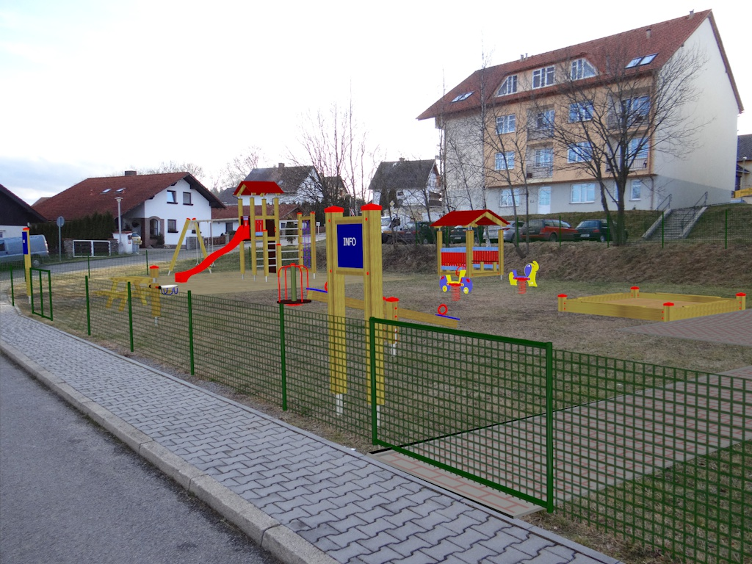
Náplň praxe
Konvenční technologie svařování
Svařování metodou MIF/MAG, začátky TIG
CNC technologie
Kontrola a měření
Konstrukce a výkresová dokumentace
Vizualizace

Slide 5

Přínos odborné praxe
Reálný provoz strojírenské firmy
Výkresová dokumentace
Program SolidWorks
Práce v týmu
Technologické postupy a návrhy úsporných řešení
CNC stroje
Svařování
Normy

Slide 6
Děkuji za pozornost!

